Slide 1








주간보고서
작품명: MBS(Multi Business Service)
소프트웨어응용학부 4학년
201501164 김민규

Slide 2
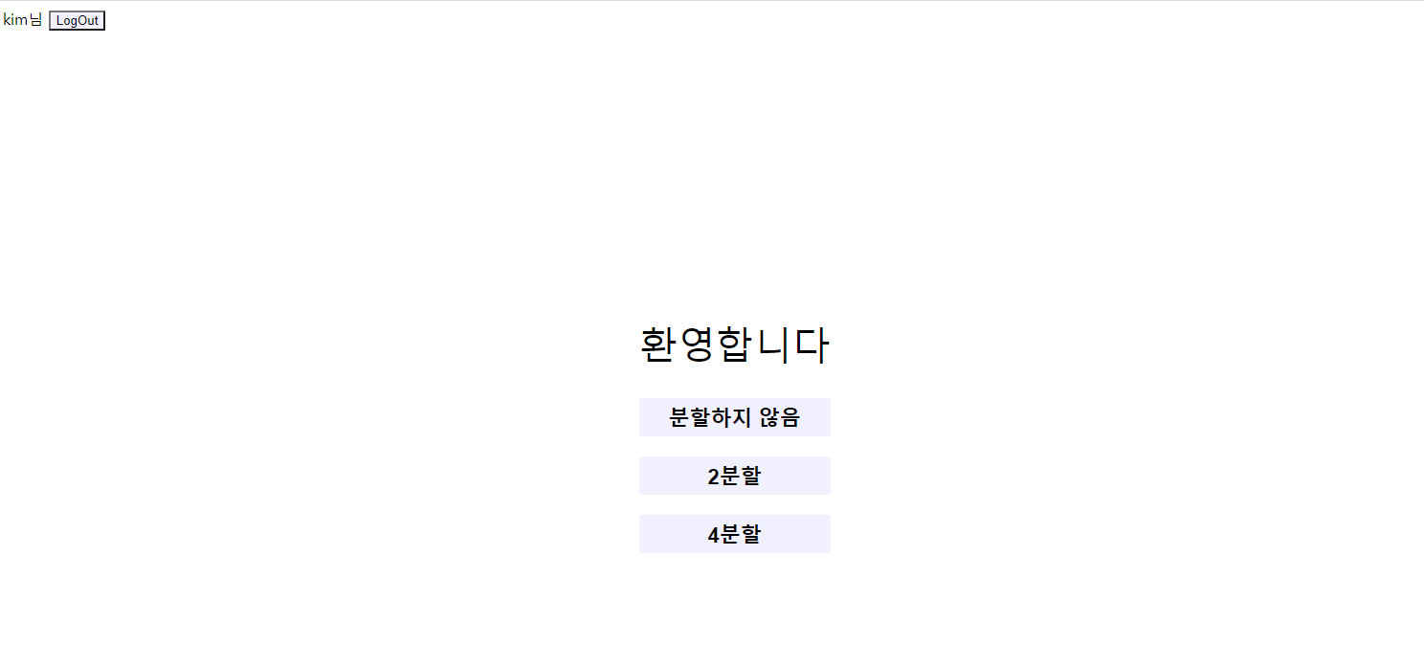
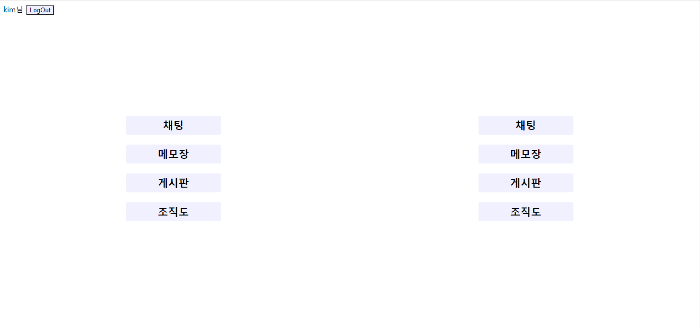

화면 분할

Slide 3
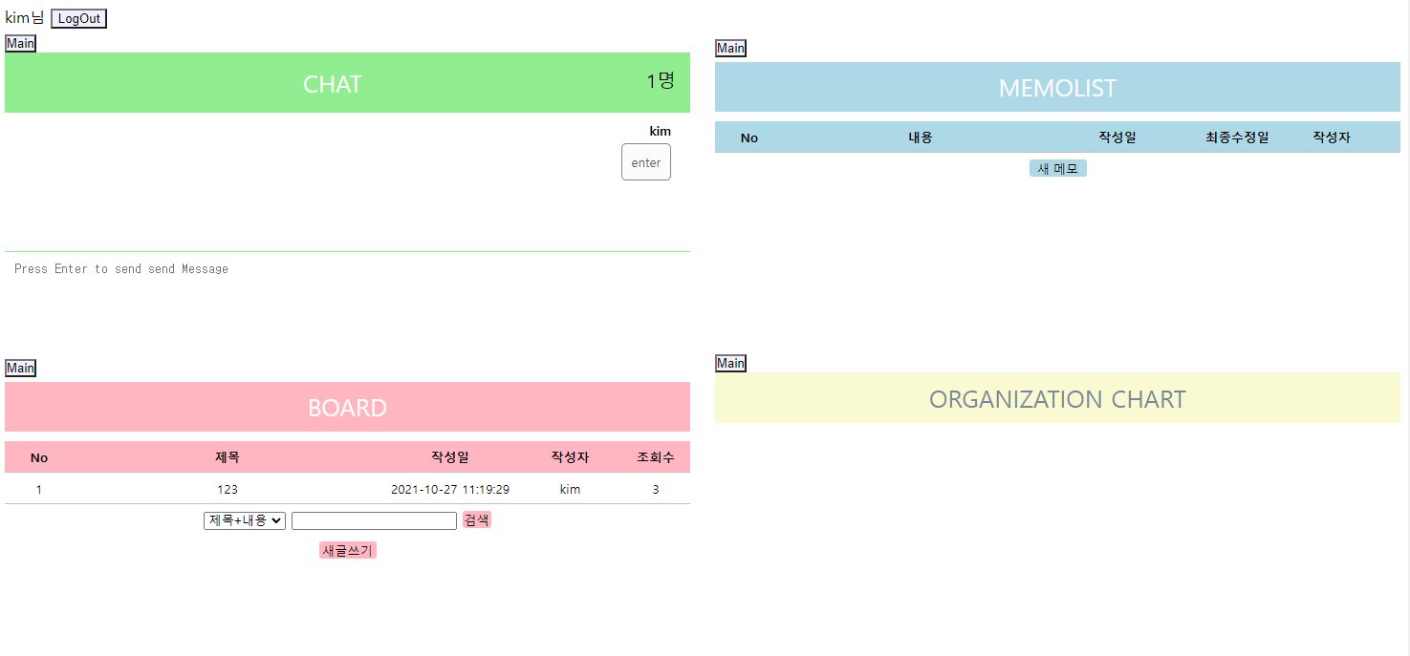
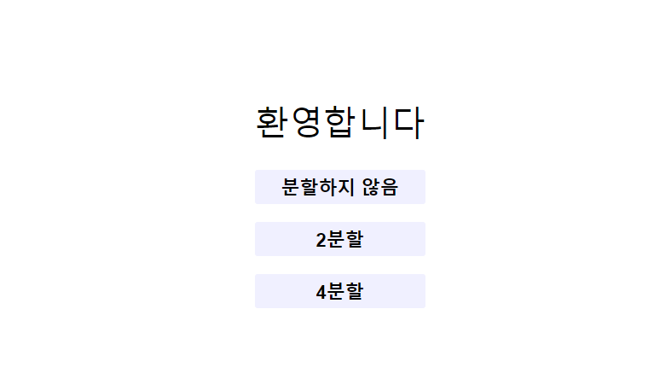
화면 분할

Slide 4
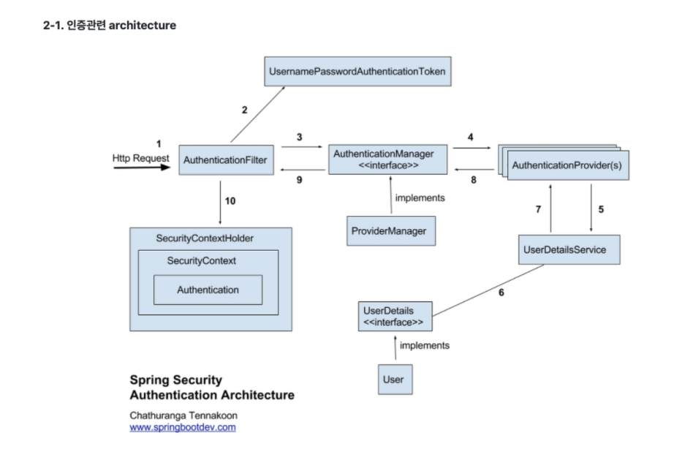
보안 적용

Slide 5
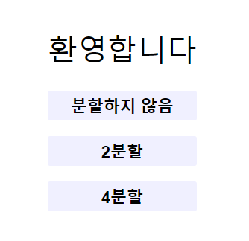
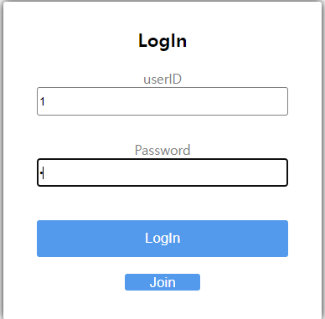

보안 적용

Slide 6
감사합니다

